Slide 1

Database Final Project
Team16
Members: 陳劭愷、陳伯瑾、王劭元

Slide 2
Introduction
01
02
03
04
Idea
Implementation
Experiment Results
Thanks

Slide 3
01
Idea

Slide 4
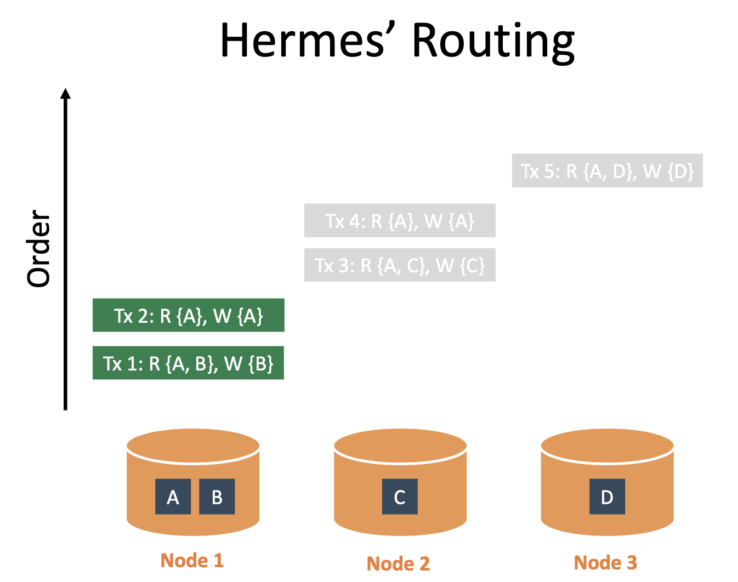
Specified Problem
當在Hot Counter的workload下，若Hermes算出這樣的transaction分佈，那就會導致data需要從partition A傳到partition B再傳到partition C。
Notes:
Hermes 原本的 algorithm 是將 transactions 分成一個一個 batch 執行，在每一個 batch 中，利用 transactions 讀/寫的資料判斷，將 transaction 分派給任一個 node 執行，當所需的資料 A 不在當前的節點上時，會等待上一個修改 A 的 transaction 完成操作後，將 A 透過網路傳遞到執行的節點執行。最後完成一個 batch 的 transactions 後，將所有修改過的 records 寫回原本資料所在節點。
當測試的資料有 Hot Count 的性質，也就是每次操作中都會有少數的 hot record 被選取到，這時 Hermes 的算法會導致 hot record 不斷的需要被搬動，而造成效率的低落。

Slide 5
Our Idea
透過 data replication，讓 hot record 在一個 batch開始前就會存在每個 partition 上
用 reordering 來優化 data replication 產生的overhead，把會修改 hot record 的 transaction 拉到一個 batch 的最前面先做，再 replica 給其他partition，消除後面還需要因為更改 hot record 去更新其他 partition 上的 hot record 的 overhead。
Notes:
因此我們將原本的算法改寫，透過 data 的 replication 以及 reordering 來降低資料的移動量。
Replication 的部分，我們透過蒐集每一個 transaction 讀寫的資料，統計每個 Primary key(PK) 出現的次數以及總 transactions 數量，因為 hot record 會在每一筆 transaction 中出現，因此當每一個 PK 的出現比率大於我們設定的一個參數 IS_HOT_RECORD_THRESHOLD 時，我們會判定此 PK 為 hot record，在一個 batch 執行的最一開始即對所有的 hot records 做 replication 的動作，將它們複製到每一個節點。
在每個 batch 的最初做 replication 後，transaction 中的 hot record 可以在各個節點獲得，但若有修改 hot record 的 transaction 出現，這個 transaction 所做出的修改必須要讓其他後面要讀此 hot record 的節點也做出修改，可以採用複製此 transaction 的方式來解決此問題，但是複製 transaction 也會導致效率降低。因此我們在 v2 與 v3 的版本中使用了此方法，在 v4 的版本中，使用的則是 reordering 的方法。
Version 4 版本中，為了解決修改 hot record 的 transaction 必須被複製到所有讀取此 hot record 的節點的問題，透過將一個 batch 內的 transaction 排序，我們能夠完全的避免掉這個問題的發生。找出有修改操作的 hot record，透過原本的方式將其執行在 replication 之前，即可保證 replication 後所有的 hot record 都不會再被修改。

Slide 6
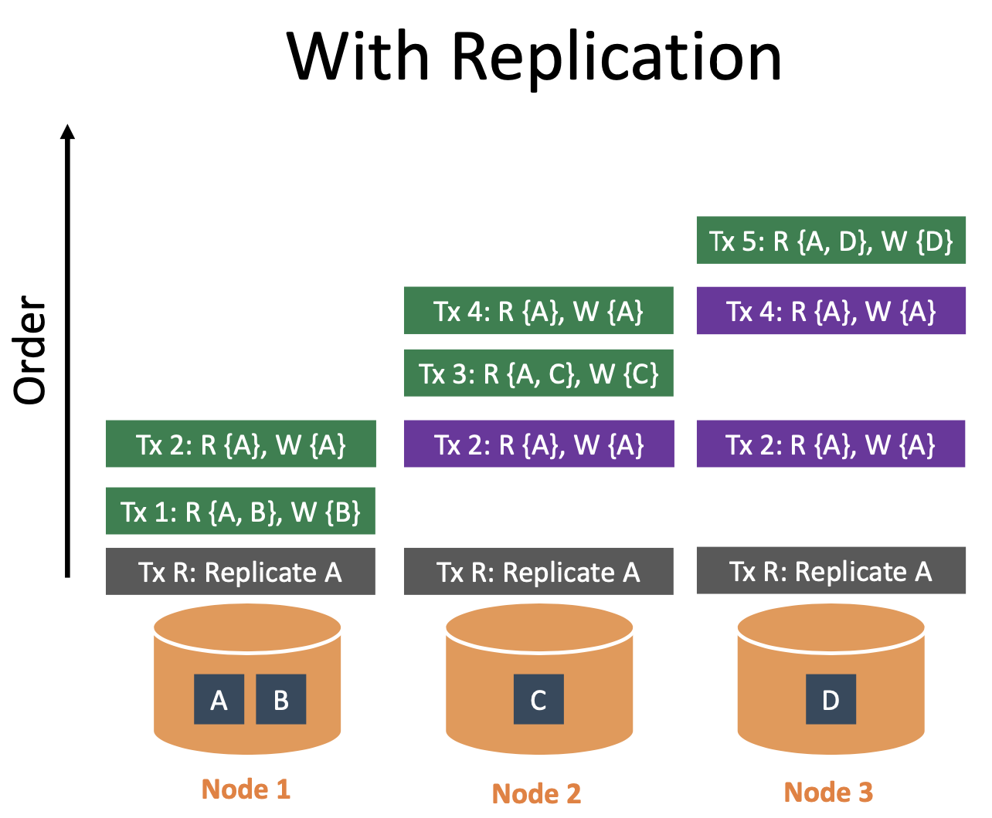
Replication ver

Slide 7
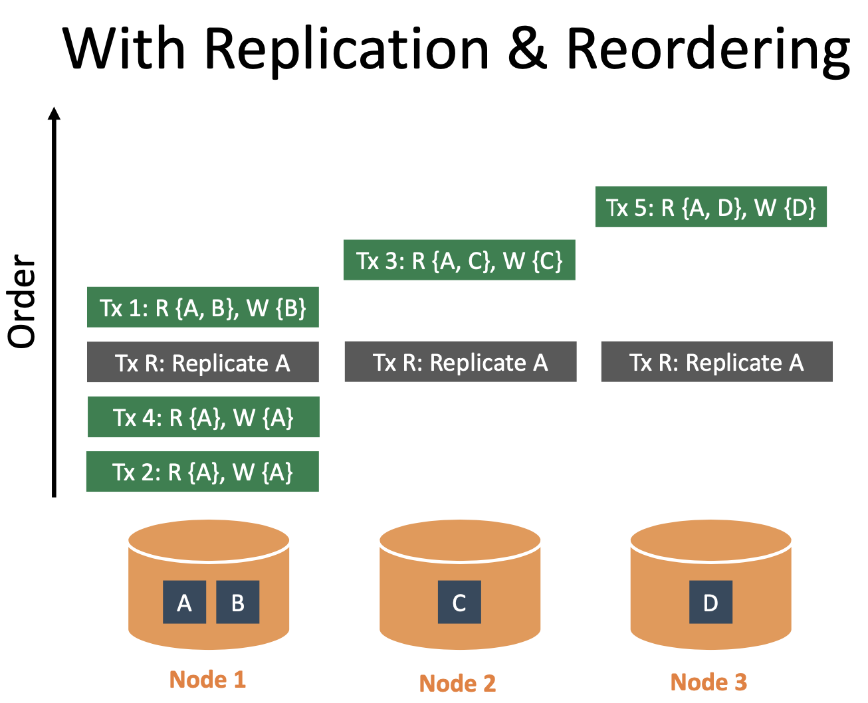
Reorder ver

Slide 8
02
Implementation

Slide 9
Original
Version 4 - Replication and Reorder
step 1: Insert node to graph
step 2: Find overloaded machine
step 3: Move tx nodes from overloaded machines to underloaded machines
step 1: Calculate read write count, and calculate hot record periodically
step 2: Find tx contains hot record in write set and insert them into TGraph
step 3: Insert replica node into TGraph
step 4: Almost the same as step 1 in Old procedure, but now we just insert those do not write hot record
step 5,6: Same as old procedure step 2, 3
**
Version 2: Replication + 複製所有「修改 hot record 的 tx」到所有機器
Version 3: Replication + 複製需要的「修改 hot record 的 tx」 到需要的機器
Version 4: Replication + Reordering

Slide 10
In TpartPartitioner.java
new 一個 StoreProcedure call
用新的call再去new一個TpartStoredProcedure Task
相對應的，我們在elasqlbench也要去handle相對應的storedprocedure我們是選擇直接拿YcsbSp增加一個isDoingReplication函式，來判斷這是不是拿來replication的task

Slide 11
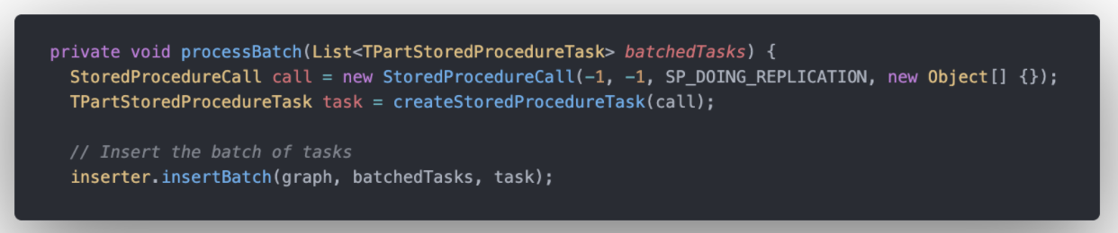
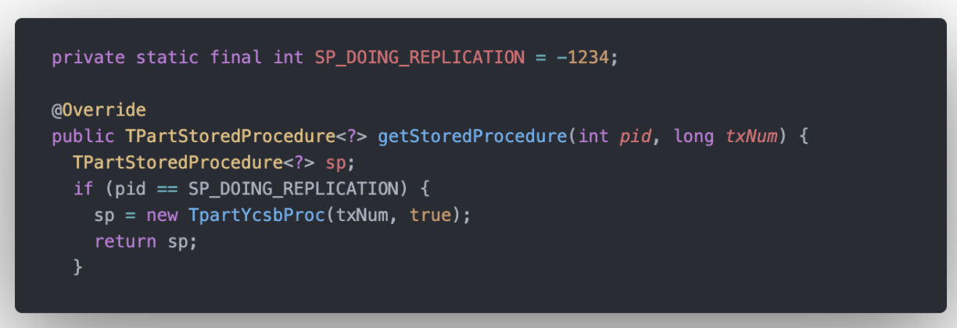
In TpartYcsbStoredProcFactory

Slide 12
In HermesNodeInserter.java
我們為了達到 replication 以及 reorder，所以我們將Hermes 原本的 3 steps 在前面增加了三個 steps，並對原本的第一個 step 做了小小的修改。

Slide 13
Step1-calculate read write count
在這邊我們主要要統計 txs 中的所有 PK 數量以及總 txs 數量，作為判斷一筆資料是否為 hot record 的依據
我們使用的數據結構為 HashMap<PrimaryKey, MutableInteger> readWriteCount，代表一個 PK 總共出現的次數
使用 Mutable Integer 來計算 txs 數量
當總 txs 每超過一定數量，會進行一次重新計算 hot records 有哪些的過程

Slide 14
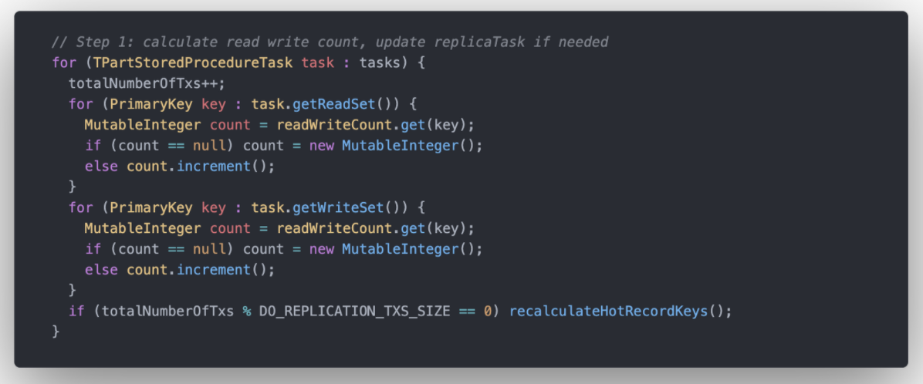
Step1-calculate read write count

Slide 15
Step1-recalculate hot record
設定一個 Threshold，當某個 Primary Key 的數量除以總 Tx 數，超過這個 Threshold，他在這輪就會被判定為是 Hot Record，這個 Threshold 可以調整
若算出某個 Primary Key 比例超過 Threshold，將他加入 HashSet<PrimaryKey> hotRecordKeys

Slide 16
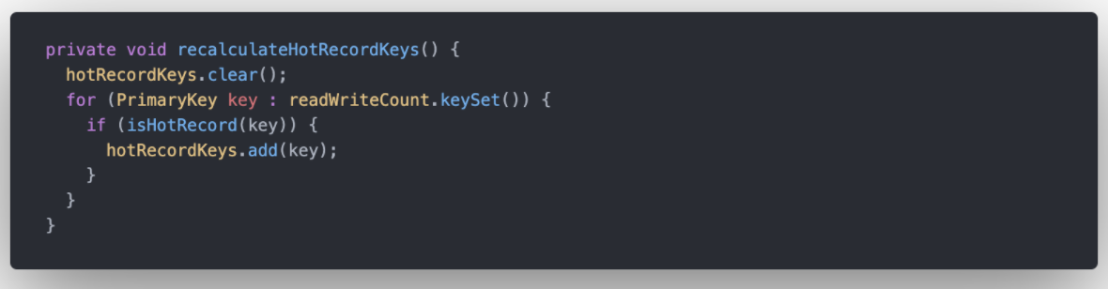
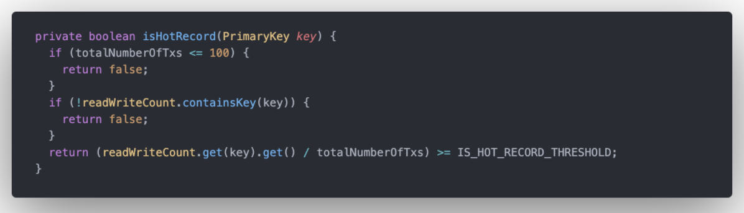
Step1-recalculate hot record

Slide 17
Step2
將所有修改到 hot record 的 txs 找出
利用原 Hermes 的 insertAccordingRemoteEdges 函數將其安排在機器上，並插入到 TGraph 中，同時紀錄剩下來的 tasks 有哪些

Slide 18
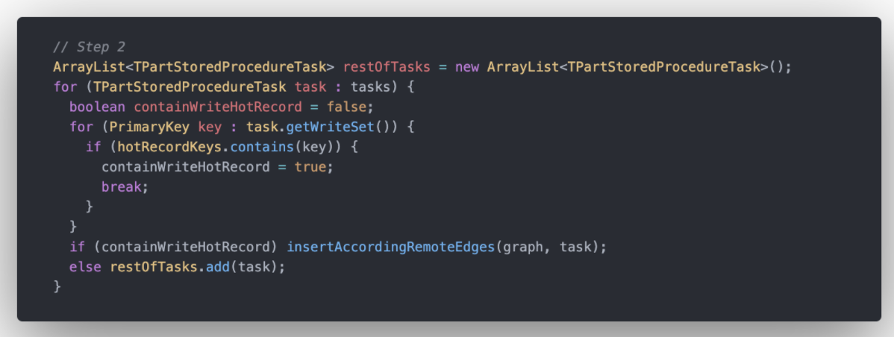
Step2

Slide 19
Step3
將所有的 hot record 進行複製的操作。對於 replication 的 task，將 task 插入到 graph 時，我們會複製這個 task，使其跑在每一個節點上
因為在複製之前，資源可能會有改變，因此從 getResourcePosition 中得到最後修改位置，加上 read edge 與 write edge 使得節點可以從最後修改位置獲得到資料

Slide 20
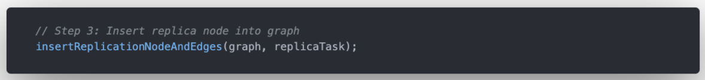
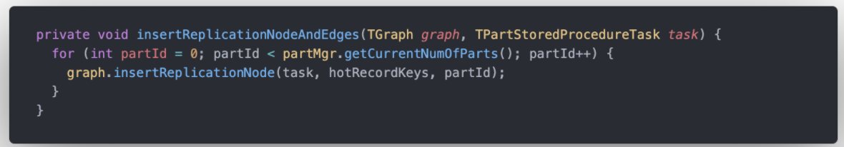
Step3

Slide 21
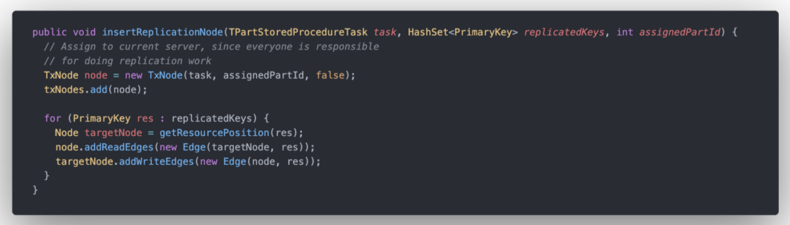
Step3
In TGraph

Slide 22
Step4, 5, 6
將剩餘的 txs 依照順序插入到 TGraph
Step 5 & 6 與原本相同，進行負載平衡的動作。這邊可以注意一點，為了讓 transactions 的 task 不被移動，我們在 TxNode 中加入一個參數 allowReroute，提供一個 task 是否可以被移動到其他節點的資訊
所有 replication 用的 task 所產生的 graph 節點 allowReroute 都是 false。最後在 findTxNodesOnOverloadedParts 時，只有 allowReroute 的 TxNode 會被選到

Slide 23
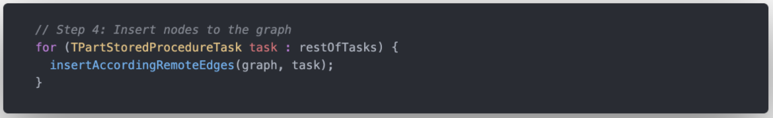
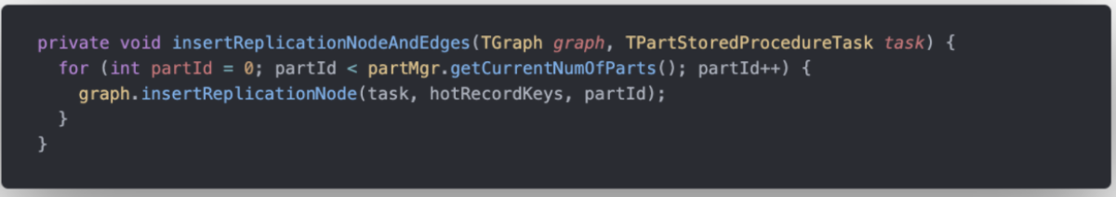
Step4
In TGraph

Slide 24
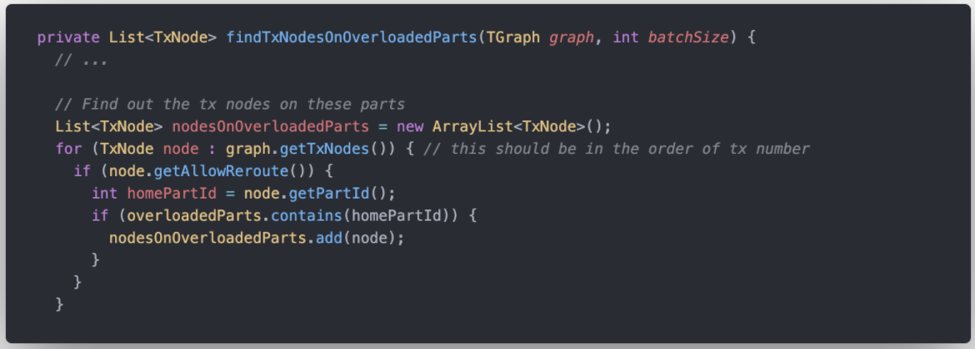
Step5
Only if node’s AllowReroute == true, we can reroute it

Slide 25
Experiment
Results

Slide 26
Our Experiments
我們的實驗一開始是跑在 Single Machine，後來在詢問助教後，在 AWS EC2上面，租了 4 台 t2.large machine，每台都有兩個 vcpu(Intel Xeon) + 8GB RAM
以下提到的實驗結果都是跑在 AWS 上，若有什麼跟 single machine 上不一樣的結果，會再特別提到，其他 single machine 的實驗結果都會在 report 中。

Slide 27
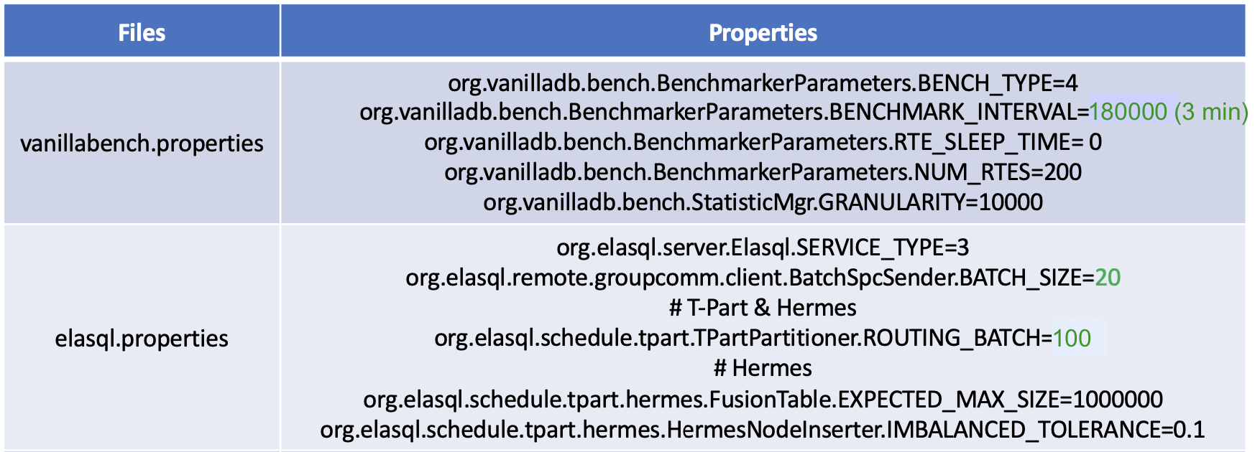
Default Parameter

Slide 28
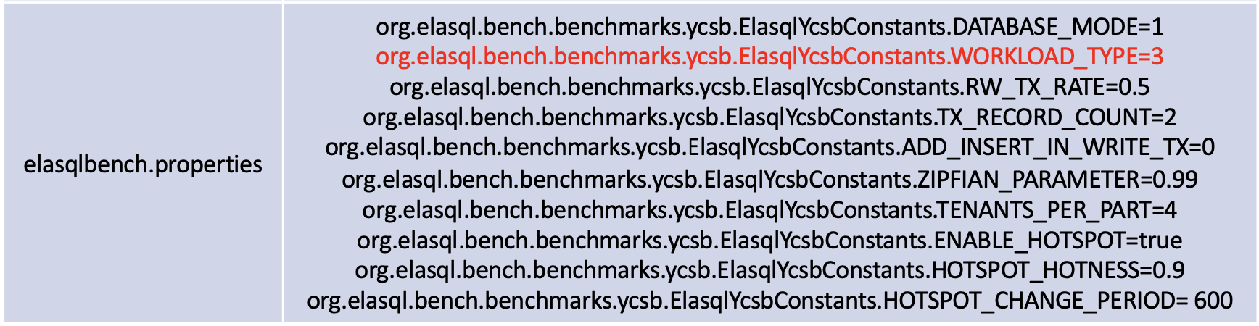
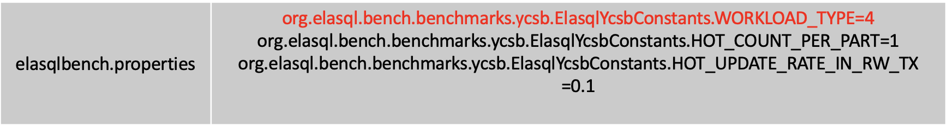
Default Parameter
(HotSpot)
(HotCounter)

Slide 29
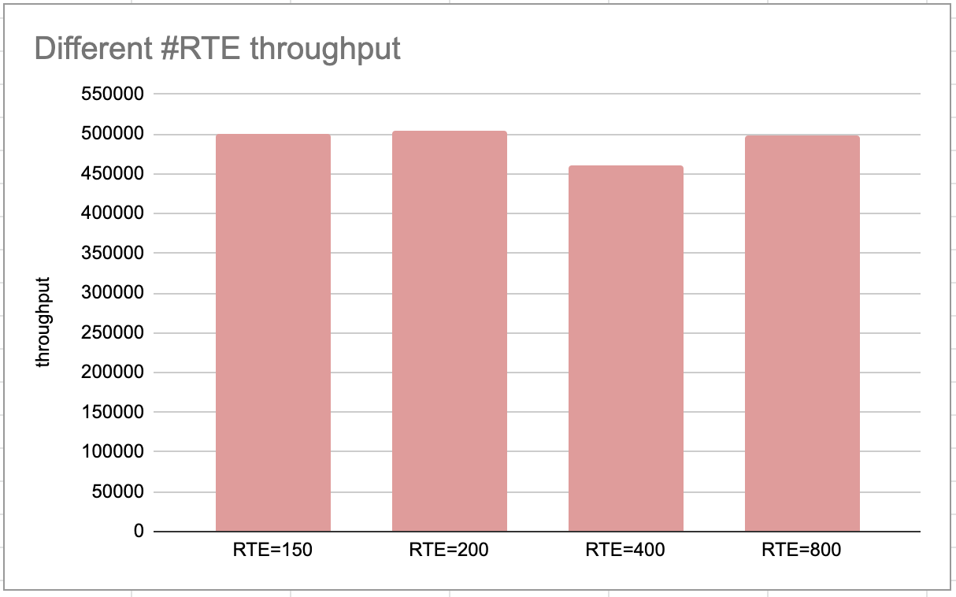
Different NUM_RTE
Notes:
RTE同時可以處理的事情就變多了，但因為latency變長，每個RTE可以處理的任務變少了，相互消長下，大家的throughput差不多
因為RTE變多，大家會搶resource，所以laterncy變長了

Slide 30
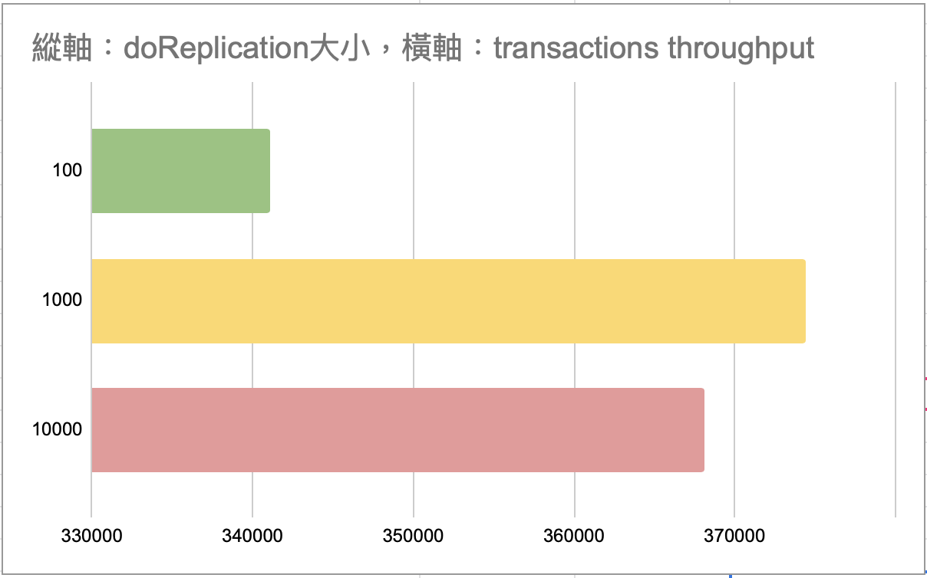
Different DO_Replication_TX_SIZE
Notes:
在single machine上測試出來的結果

Slide 31
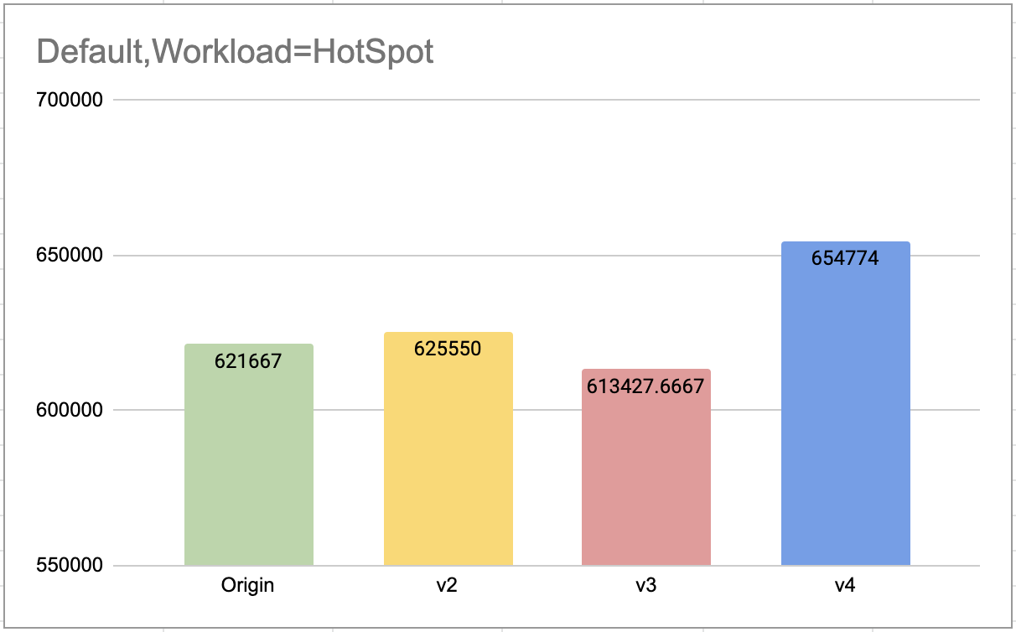
Workload --- HotSpot
Notes:
會有很多因素導致throughput不同
若去除v4有一次特別大，ori有一次特別小，其餘兩次平均皆界在

Slide 32
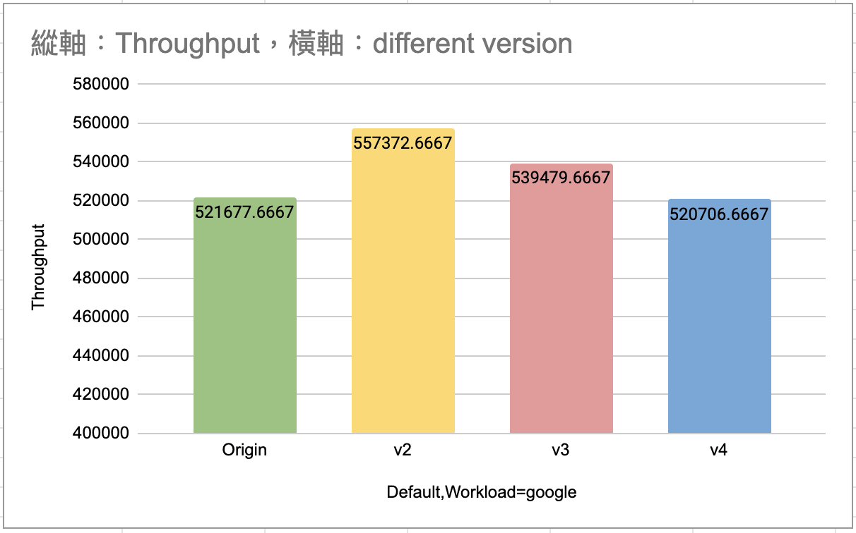
Workload --- Google

Slide 33
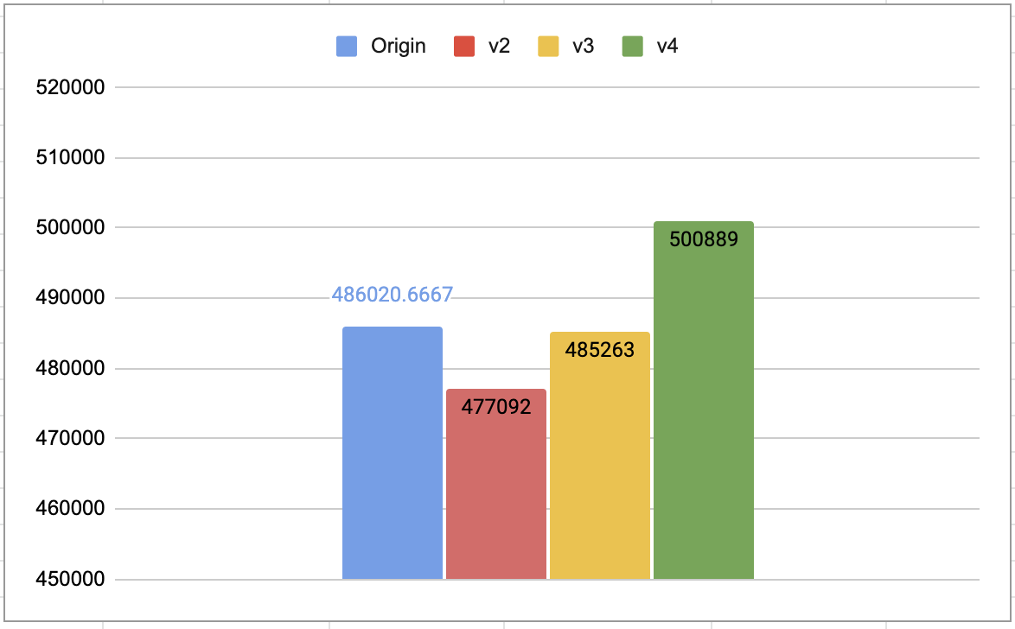
Workload --- HotCounter
Default paramter with four version
Notes:
v2會全部複製，v3只會複製之後會用到的，機器變多後，差異才會出來

Slide 34
Workload --- HotCounter

Slide 35
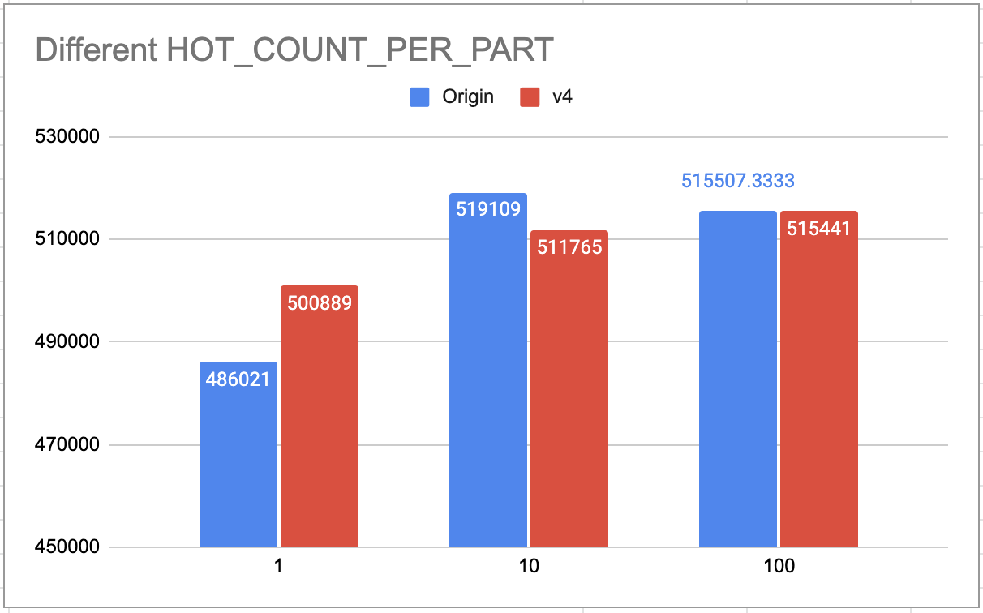
Workload --- HotCounter
Different HOT_COUNT_PER_PART :

Slide 36
Workload --- HotCounter

Slide 37
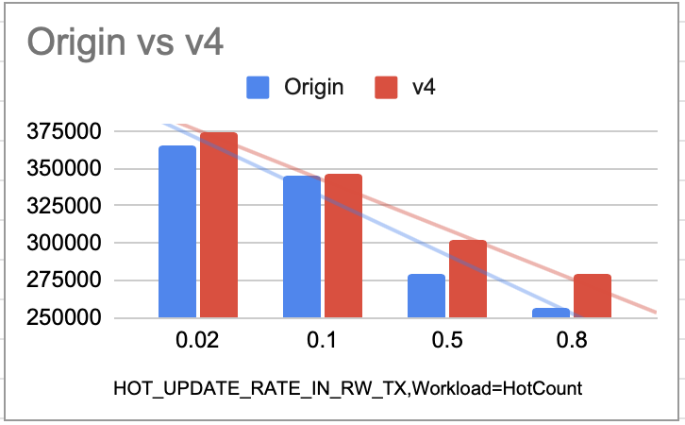
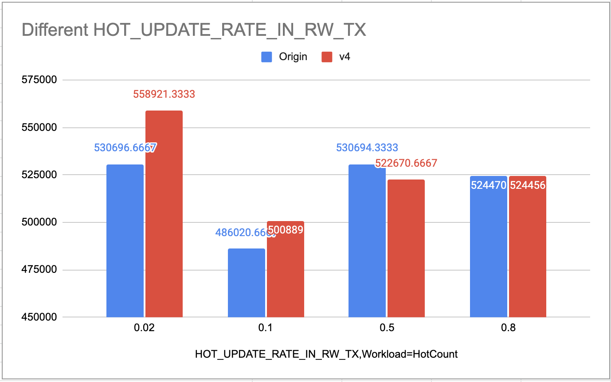
Workload --- HotCounter
Different HOT_UPDATE_RATE_IN_RW_TX :
single machine on AWS

Slide 38
Workload --- HotCounter

Slide 39
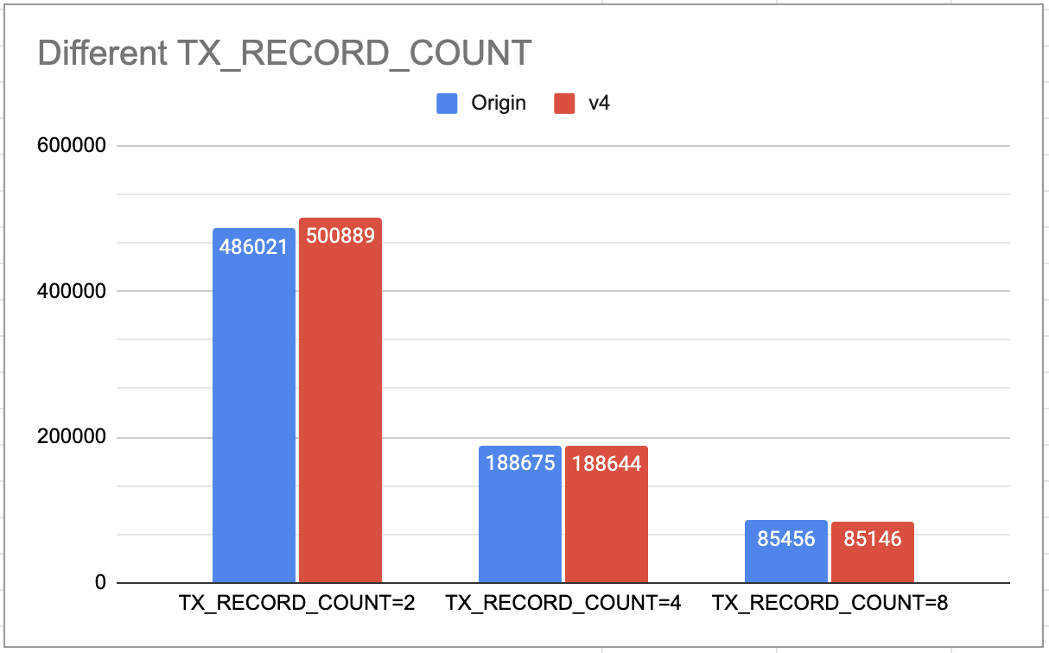
Workload --- HotCounter
Different TX_RECORD_COUNT :

Slide 40
Workload --- HotCounter

Slide 41
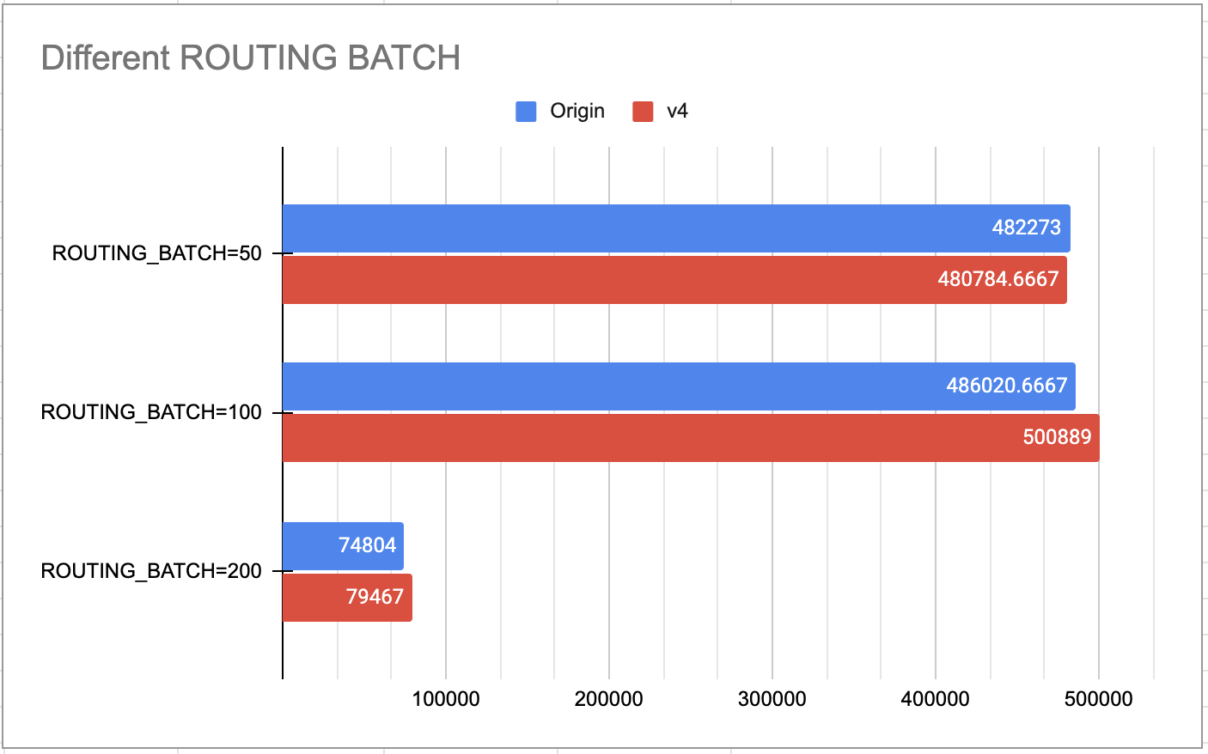
Workload --- HotCounter
Different ROUTING_BATCH :

Slide 42
Workload --- HotCounter

Slide 43
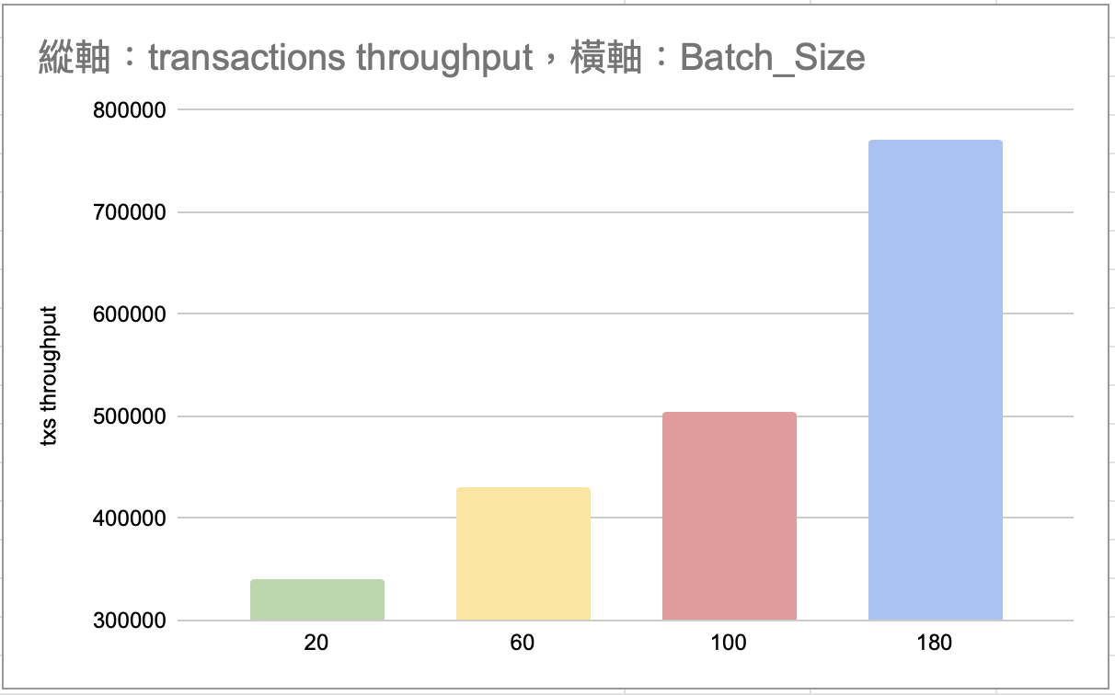
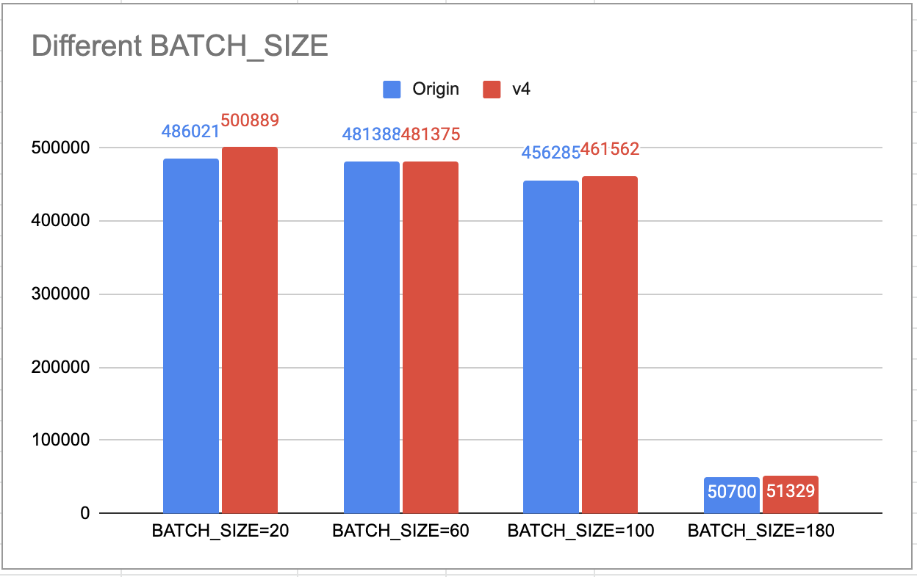
Workload --- HotCounter
Different BATCH_SIZE :
single machine on AWS

Slide 44

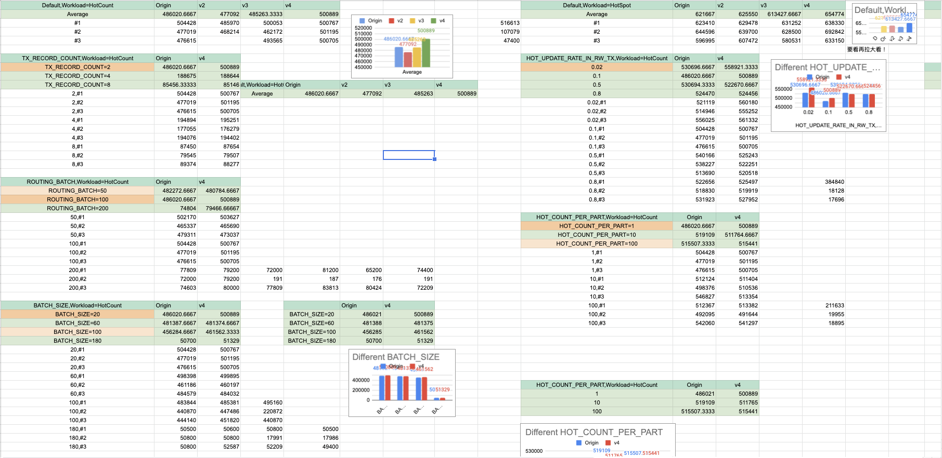
THANKS!
We truly appreciate both professor and TAs for teaching and helping us this semester !!!

Slide 45
THANKS!
Do you have any questions? youremail@freepik.com
+91 620 421 838
yourcompany.com
Please keep this slide for attribution

